Slide 1

UNIVERSELL UTFORMING
3 ting DU kan gjøre for å passe på at innhold blir tilgjengelig for alle
Notes:
Veldig stort tema som man kan prate om i timesvis
Kort introduksjon
Valgt ut 3 ting alle kan gjøre når man lager innhold – enten det er presentasjoner, blogginnlegg, documenter etc

Slide 2

HVA ER UNIVERSELL UTFORMING?
Universell utforming bygger på tanken om at tjenester skal være tilgjengelige for alle, uavhengig av alder, funksjonsevne og utdanningsnivå
Notes:
Kort intro, hva er egentlig universell utforming?
Dvs at et offentlig bygg skal være tilgjengelig for folk I rullestol, eller at en nettløsning skal kunne brukes av blinde.
Siden vi jobber med nettløsninger er det det vi skal se på I dag.

Slide 3


KORT OM KRAV TIL UU I NORGE
I 2014 ble det innført en forskrift om et minimumskrav av universell utforming på nettløsninger og automater.
Fra start gjalt det kun nye løsninger, men fra 2021 blir det et krav for alle* løsninger i Norge.
Notes:
*gjelder nettsider som er rettet mot innbyggere eller kunder i Norge. Blir brukt til å informere eller tilby tjenester. Eller knyttes til virksomhetens alminnelige funksjon
*Unntak fra regelverket er interne løsninger som f.eks intranet eller saksbehandlingssystemer Kilde: uutilsynet.no
MEN HVIS DET IKKE GJELDER INTERNE LØSNINGER, HVORFOR SKAL VI BRY OSS OM DETTE?
Det er det rette å gjøre.
Ved å ikke ta hensyn ekskluderer man bevisst personer
Det er en god vane å ha.

Slide 4

WCAG 2.0
Web Content Accessibility Guidelines
som på norsk blir:
Retningslinjer for tilgjengelig webinnhold
Notes:
For å måle om et nettsted oppfyller kravene til UU, benytter man en standard som kalles WCAG.
Består av 4 prinsipper -2 nivåer – AA og AAA. Må krav er AA.
Mulig å oppfatte
Mulig å betjene
Forståelig
Robust

Slide 5




Mulig å oppfate
WCAG PRINSIPPENE
Informasjon og brukergrensesnittkomponenter må presenteres for brukere på måter som de kan oppfatte.
Mulig å betjene
Det må være mulig å betjene brukergrensesnittkomponenter og navigeringsfunksjoner.
Forståelig
Det må være mulig å forstå informasjon og betjening av brukergrensesnitt.
Robust
Innholdet må være robust nok til at det kan tolkes på en pålitelig måte av brukeragenter, inkludert kompenserende teknologi.
Notes:
Som nevnt består det av 4 prinsipper. La oss se nærmere på hva de innebærer.
4 wcag prinisippene – helt overornde
or å kunne se grafikk trengs for eksempel en skjerm og synssansen. WCAG krever derfor at bilder skal inneholde en alternativ tekst
tDet er viktig at brukere kan navigere, velge knapper, sette haker i avkryssingsfelt og så videre med det utstyret de benytter
Prinsippet handler om forutsigbarhet, enkelt språk, god hjelpefunksjonalitet. Noen retningslinjer og suksesskriterier som knyttes til dette prinsippet handler også om riktig koding, for eksempel at sidespråket er oppgitt slik at teksten blir lest opp på rett måte for dem som bruker talesyntese.
Nr.4 Dette prinsippet omhandler koding, og at tilgjengelighet må ivaretas når man introduserer ny teknologi. I praksis betyr det at nettsider validerer og at koden er riktig. Dette er som regel ivaretatt ved bruk av standardelementer i HTML. Lager du egne elementer (custom widgets), kreves det imidlertid spesiell koding for å sikre god tilgjengelighet.

Slide 6

3 KONKRETE TING DU KAN GJØRE
Notes:
Nå tenker eg å gå gjennom 3 ting som ALLE kan tenke over. Samme om du er utvikler, prosjektleder, designer, etc

Slide 7

Sjekk kontraster når du bruker farger i presentasjoner, e-poster, dokumenter etc
Ikke stol på dine egne øyne
Notes:
Selv om du synes kontrasten er god nok kan det bli usynlig for en som er svakssynt, eller fargeblind.

Slide 8
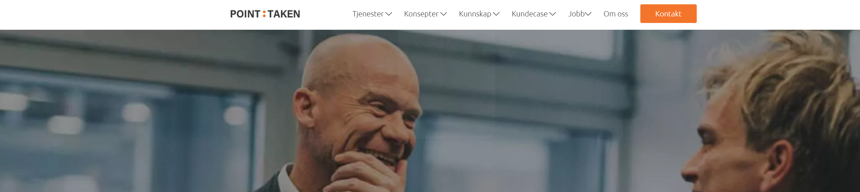
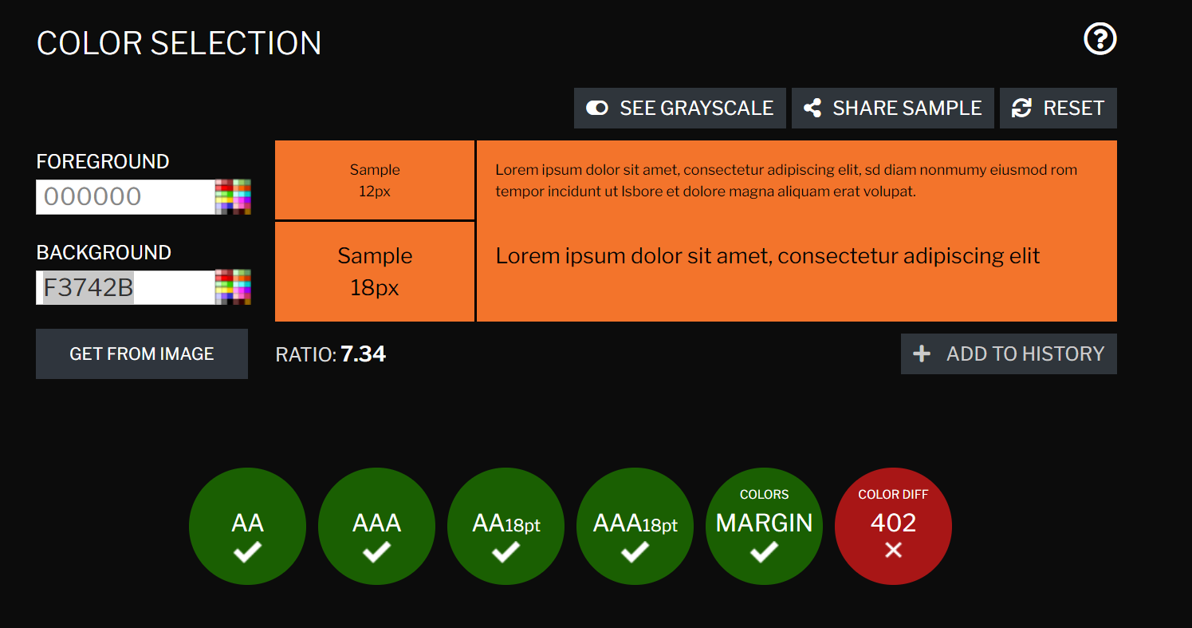
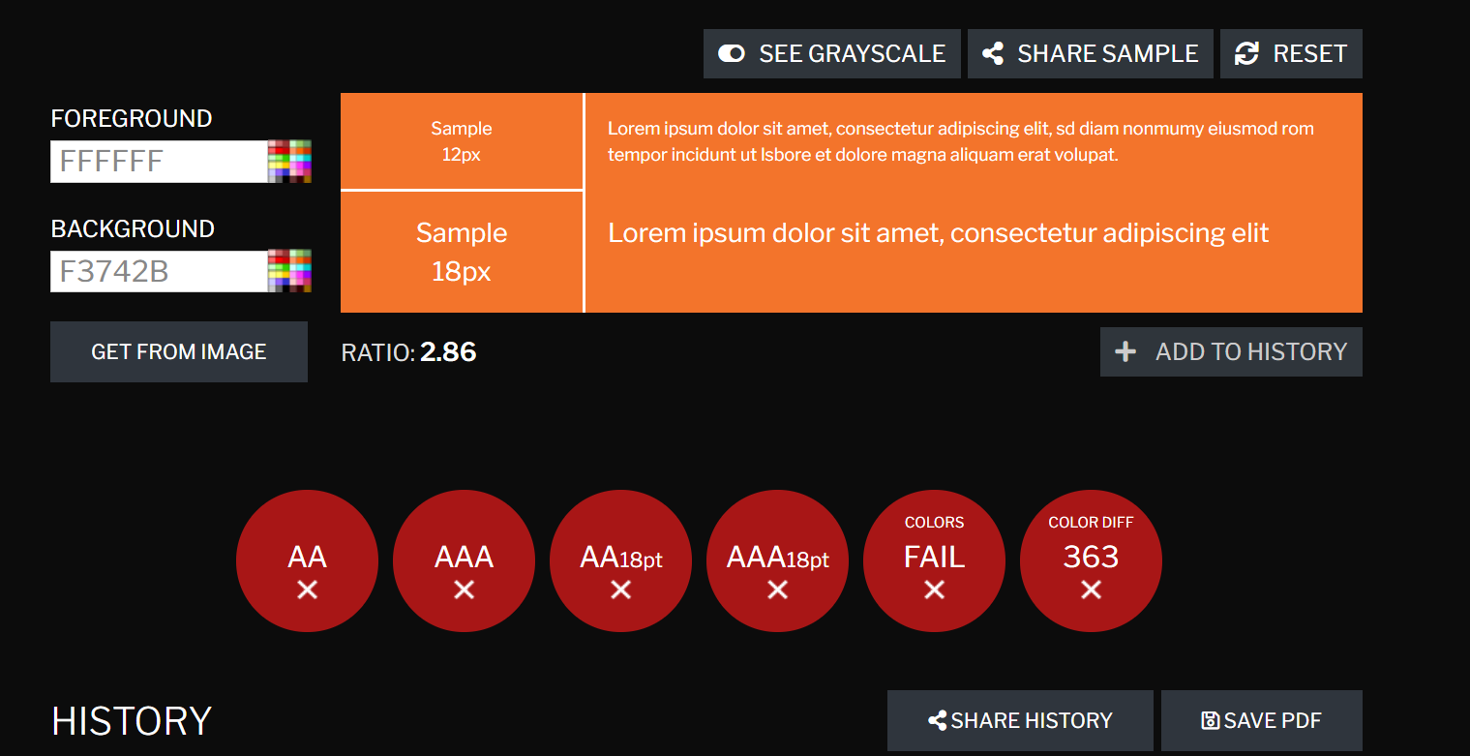
Notes:
Eksempel. Hvit tekst på Point Taken sin oransje bakgrunn ser kanskje greit ut for de fleste av oss – men det stryker på alle wcag kravene. Endrer man tekstfargen til svart så er det kun color diff som stryker.

Slide 9

Bruk et forståelig språk
Unngå forkortelser uten forklaring.
Se an målgruppen før du bruker bransjespesifikke ord og utrykk.

Slide 10

Gi brukerne nok tid til å lese og forstå innholdet
Gjelder spesielt hvis du har presentasjoner.

Slide 11

3 TING DU SOM UTVIKLER KAN GJØRE
Bruk de semantiske taggene i html Unngå <div> så langt det er mulig. Bruk ARIA attributter hvis du ikke kan unngå div.
Husk :focus
Ha alltid med alternativ tekst på bilder/grafiske elementer
Notes:
Utviklere har et ekstra ansvar – ikke stol på at de som har planlagt løsningen vet om disse tingene. Eks fargekontraster gjelder her også. Eller at et klikkbart element, eller en status, skal alltid fremheves med mer enn kun farge – eks understrek i tillegg.
Det er mye mer man bør ta hensyn til som utvikler, men her er 3 enkle ting alle burde klare å ta med seg inn på nåværende/neste prosjekt uten at det krever særlig av deg som utvikler.
1. Semantiske tagger bruk <nav> for navigasjon. Bruk <header> for header, bruk <main> for hovedområdet. <button> osv.
Accessible Rich Internet Applications (ARIA) is a set of attributes that define ways to make web content and web applications (especially those developed with JavaScript) more accessible to people with disabilities.
2. Når du styler klikkbare elementer husk å sett :focus style så man lett kan se hvor man er i løsningen om man navigerer med tastatur.
3. Ha alltid med alternativ tekst – eller hvis du lager en løsning der sluttbruker kan legge til bilder – gi DEM mulighet til å legge til alt-tekst.

Slide 12

THE END

